Slide 1
Matrices as operators
Determinant of a matrix

Slide 2
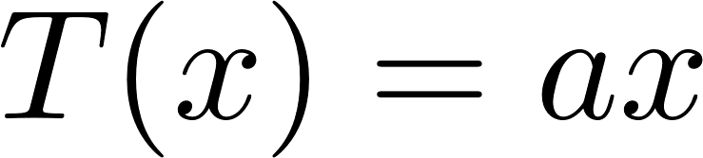
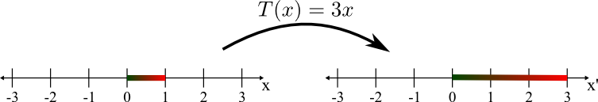
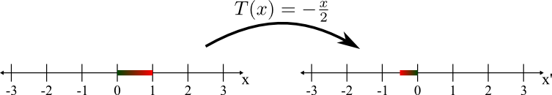
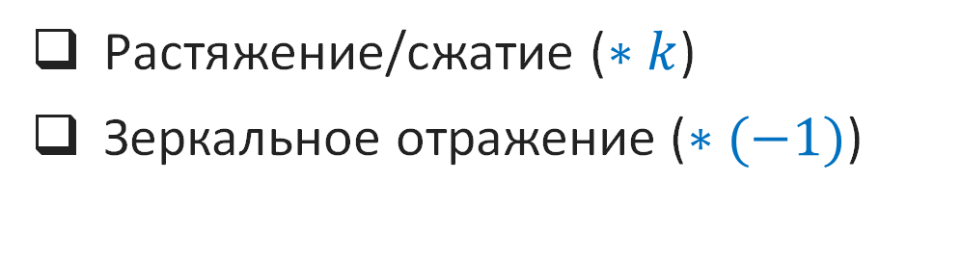
Одномерные линейные преобразования
Растяжение/сжатие ($∗k$)
Зеркальное отражение ($∗(−1)$)

Slide 3
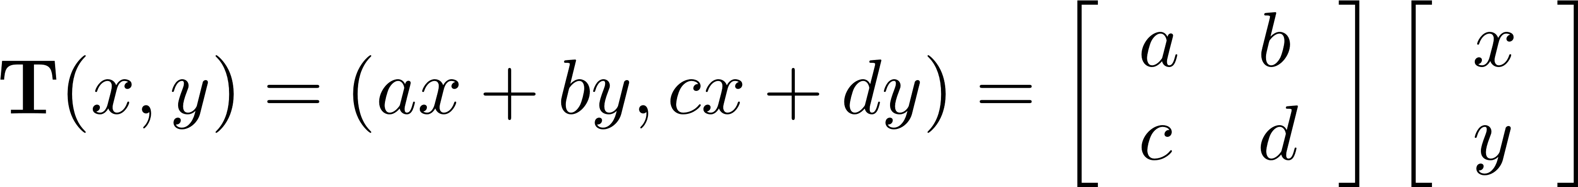
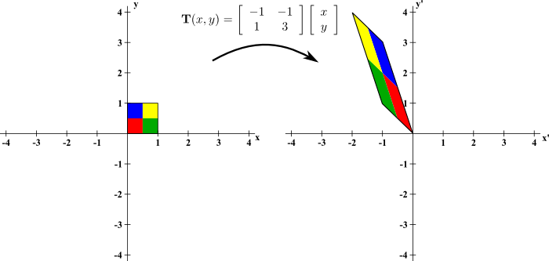
Двумерные линейные преобразования
Растяжение/сжатие
Зеркальное отражение
Поворот

Slide 4
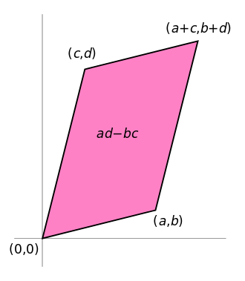
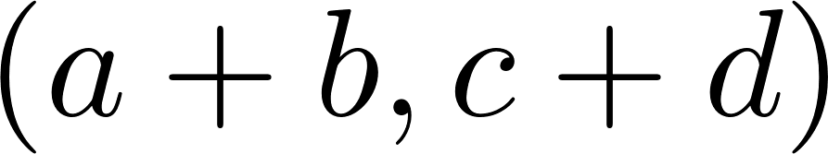
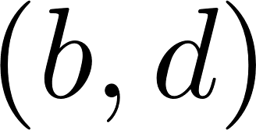
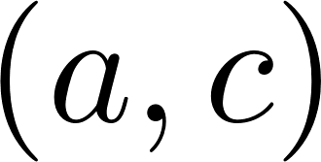
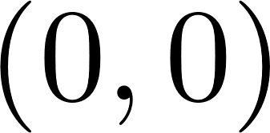
Двумерные линейные преобразования
Растяжение/сжатие
Зеркальное отражение
Поворот

Slide 5

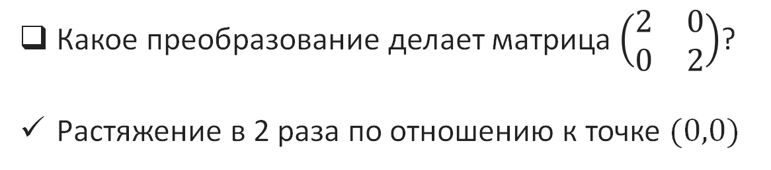
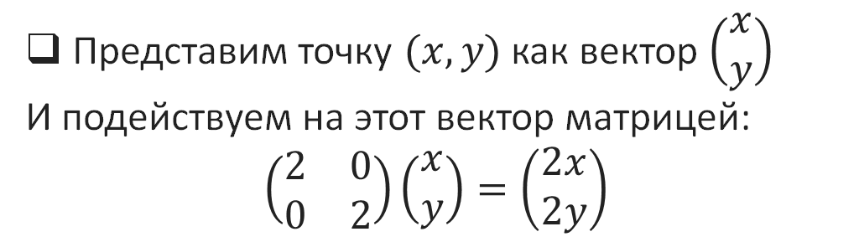



Что делает диагональная матрица?
Представим точку $(x,y)$как вектор $\left(\begin{matrix}x \\ y\end{matrix}\right)$
И подействуем на этот вектор матрицей:
$$\left(\begin{matrix}2 & 0 \\ 0 & 2\end{matrix}\right)\left(\begin{matrix}x \\ y\end{matrix}\right)=\left(\begin{matrix}2x \\ 2y\end{matrix}\right)$$
$$y$$
?
$$\left(\begin{matrix}2x \\ 2y\end{matrix}\right)$$
$$\left(\begin{matrix}x \\ y\end{matrix}\right)$$
Какое преобразование делает матрица $\left(\begin{matrix}2 & 0 \\ 0 & 2\end{matrix}\right)$?
Растяжение в 2 раза по отношению к точке $(0,0)$
$$x$$
?

Slide 6
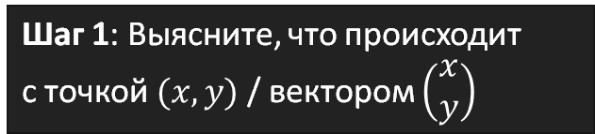
Что делает матрица $\left(\begin{matrix}−2 & 0 \\ 0 & −2\end{matrix}\right)$ ?
Шаг 1: Выясните, что происходит
с точкой $(x,y)$ / вектором $\left(\begin{matrix}x \\ y\end{matrix}\right)$
Шаг 2: Отметьте на плоскости какую-нибудь точку/точки
(удобно брать вершины единичного квадрата) и ее преобразованную версию

Slide 7
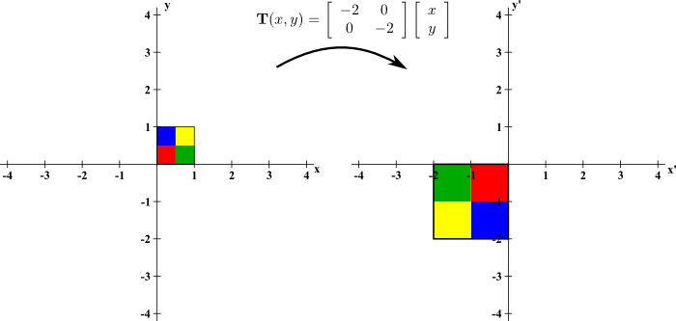
Что делает матрица $\left(\begin{matrix}−2 & 0 \\ 0 & −2\end{matrix}\right)$ ?

Slide 8

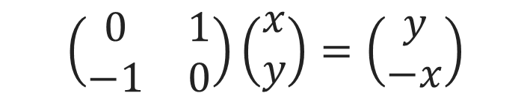
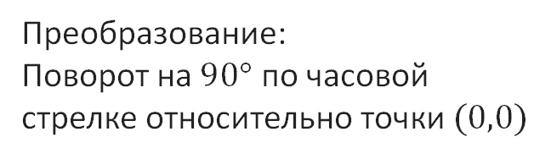






Что делает матрица $\left(\begin{matrix}0 & 1 \\ −1 & 0\end{matrix}\right)$ ?
$$y$$
$$\left(0,1\right)$$
$$\left(1,1\right)$$
$$\left(\begin{matrix}0 & 1 \\ −1 & 0\end{matrix}\right)\left(\begin{matrix}x \\ y\end{matrix}\right)=\left(\begin{matrix}y \\ −x\end{matrix}\right)$$
?
$$x$$
$$\left(0,0\right)$$
$$\left(1,0\right)$$
Шаг 1: Выясните, что происходит
с точкой $(x,y)$ / вектором $\left(\begin{matrix}x \\ y\end{matrix}\right)$
Шаг 2: Отметьте на плоскости какую-нибудь точку/точки
(удобно брать вершины единичного квадрата) и ее преобразованную версию
Преобразование:
Поворот на $90°$ по часовой стрелке относительно точки $(0,0)$
?

Slide 9

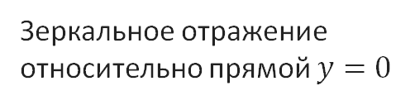
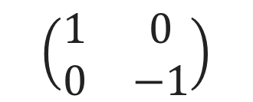
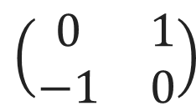
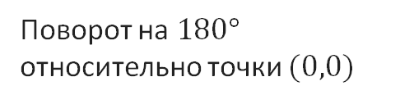
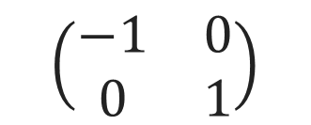
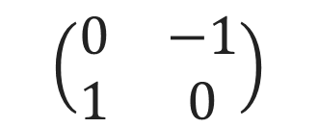
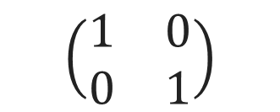
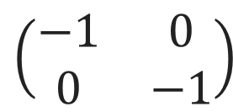
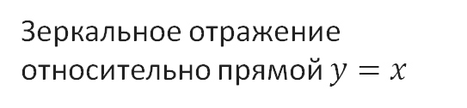
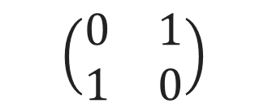
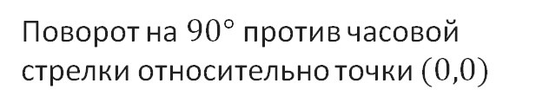
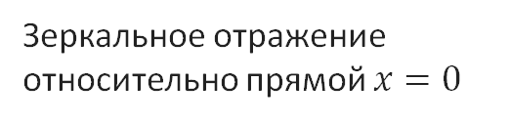
Что делают эти матрицы?
?
Зеркальное отражение относительно прямой $x=0$
$$\left(\begin{matrix}0 & −1 \\ 1 & 0\end{matrix}\right)$$
?
$$\left(\begin{matrix}−1 & 0 \\ 0 & 1\end{matrix}\right)$$
Поворот на $90°$ против часовой стрелки относительно точки $(0,0)$
$$\left(\begin{matrix}1 & 0 \\ 0 & −1\end{matrix}\right)$$
?
$$\left(\begin{matrix}−1 & 0 \\ 0 & −1\end{matrix}\right)$$
Зеркальное отражение относительно прямой $y=0$
Поворот на $180°$ относительно точки $(0,0)$
?
$$\left(\begin{matrix}0 & 1 \\ 1 & 0\end{matrix}\right)$$
$$\left(\begin{matrix}0 & 1 \\ −1 & 0\end{matrix}\right)$$
Поворот на $90°$ по часовой стрелке относительно точки $(0,0)$
Зеркальное отражение относительно прямой $y=x$
?
?
$$\left(\begin{matrix}1 & 0 \\ 0 & 1\end{matrix}\right)$$
?
Ничего!

Slide 10
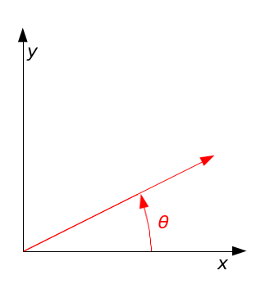
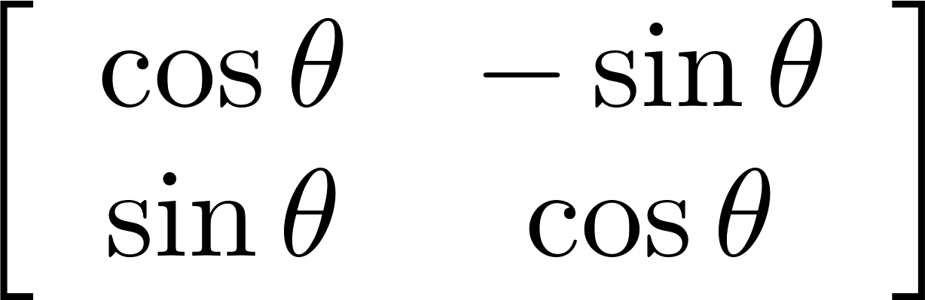
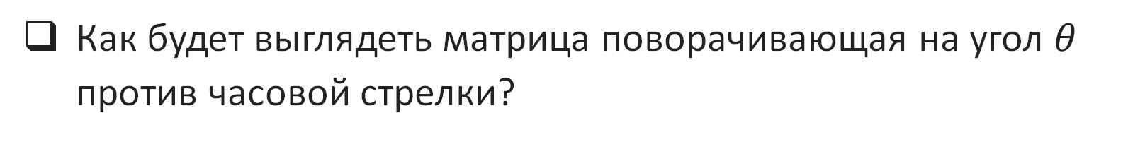
Матрица поворота
Как будет выглядеть матрица поворачивающая на угол $θ$ против часовой стрелки?

Slide 11

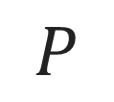

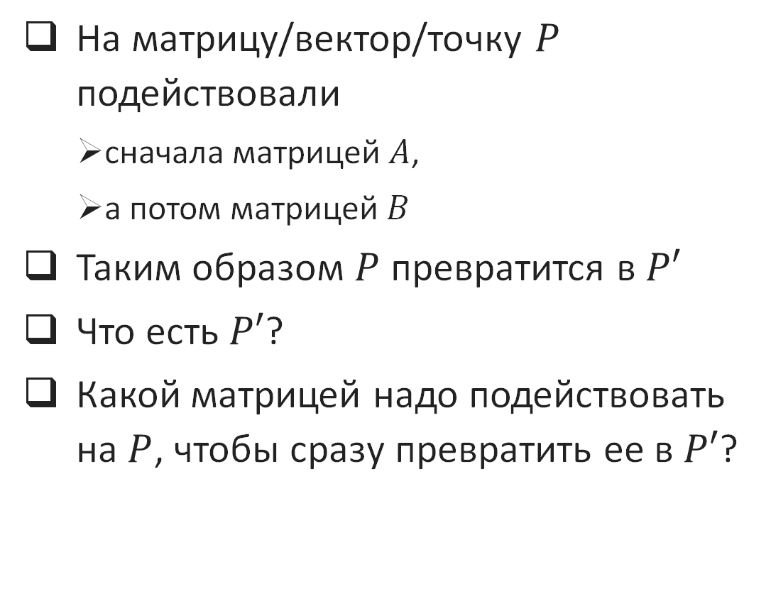
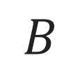
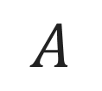
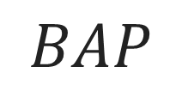
Композиция операторов
?
?
На матрицу/вектор/точку $P$ подействовали
  сначала матрицей $A$,
  а потом матрицей $B$
Таким образом $P$ превратится в $P′$
Что есть $P′$?
Какой матрицей надо подействовать на $P$, чтобы сразу превратить ее в $P′$?
$$A$$
$$B$$
$$P$$
$$AP$$
$$BAP$$
$$BA$$
?

Slide 12
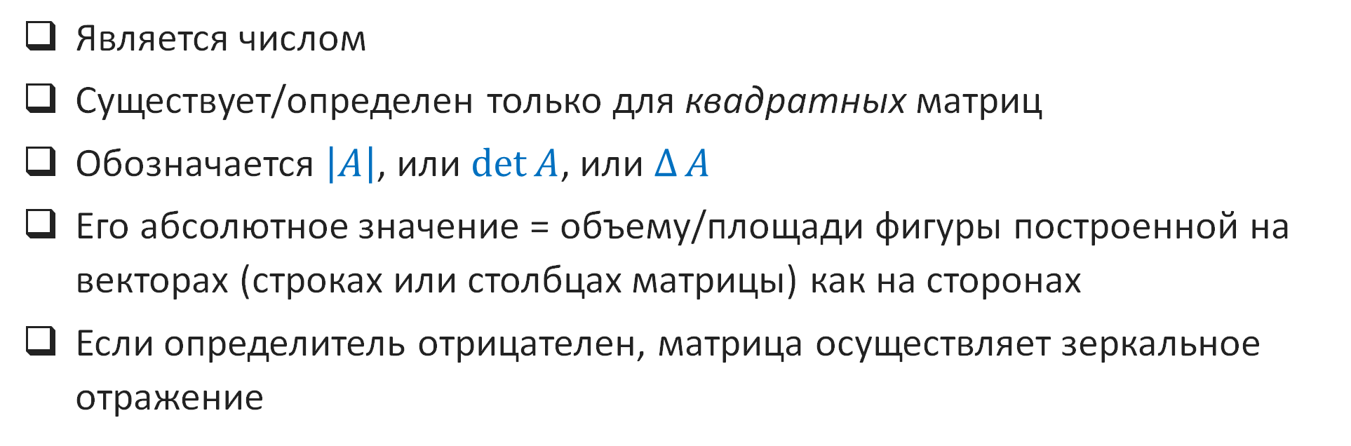
Определитель матрицы
Является числом
Существует/определен только для квадратных матриц
Обозначается $\left|A\right|$, или $\det{A}$, или $Δ{A}$
Его абсолютное значение = объему/площади фигуры построенной на векторах (строках или столбцах матрицы) как на сторонах
Если определитель отрицателен, матрица осуществляет зеркальное отражение

Slide 13
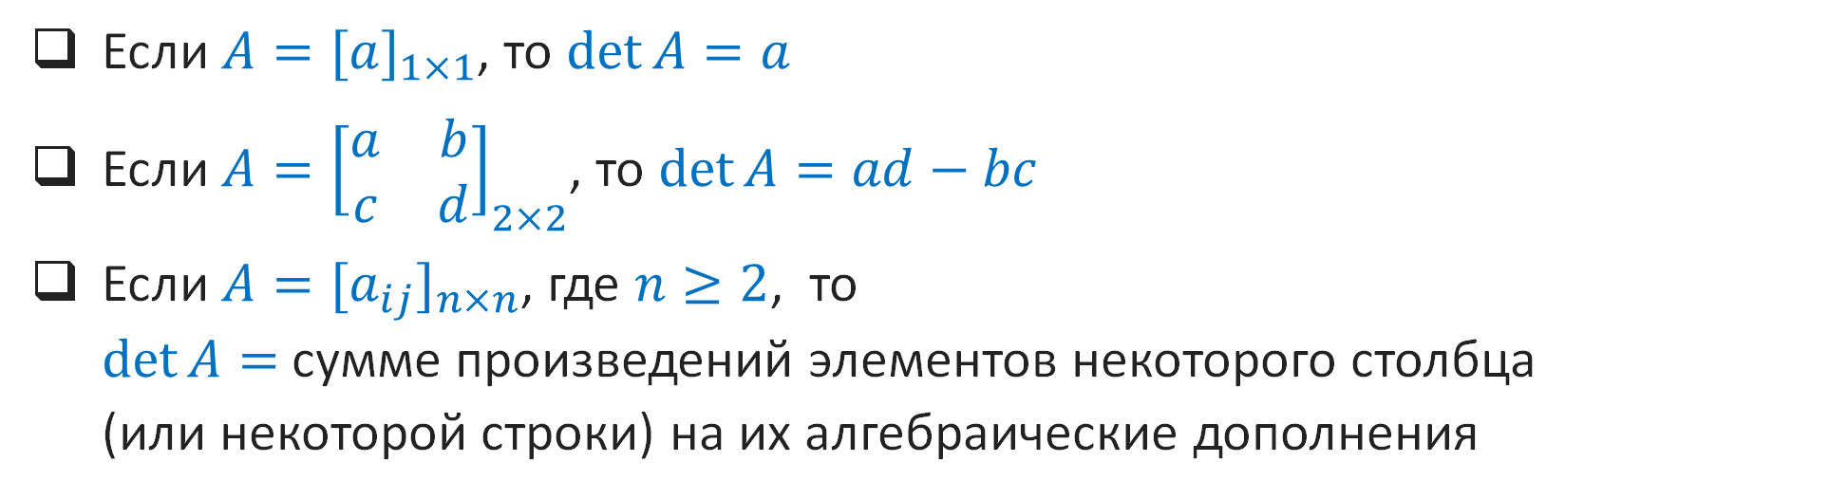
Определитель матрицы
Если $A={[a]}_{1×1}$, то $\det{A}=a$
Если $A={\left[\begin{matrix}a & b \\ c & d\end{matrix}\right]}_{2×2}$, то $\det{A}=ad−bc$
Если $A={[a_{ij}]}_{n×n}$, где $n≥2$, то
$\det{A}=$ сумме произведений элементов некоторого столбца
(или некоторой строки) на их алгебраические дополнения

Slide 14
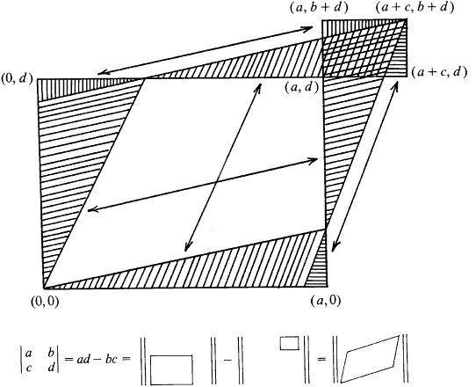
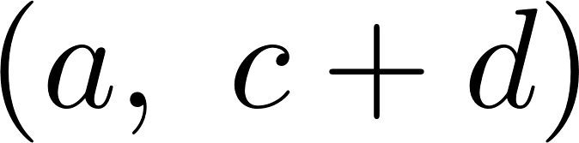
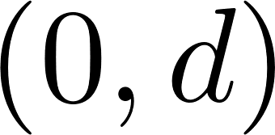
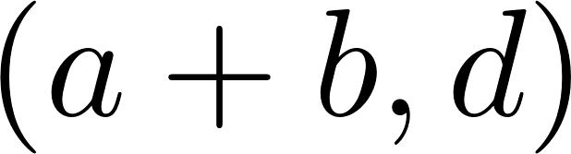
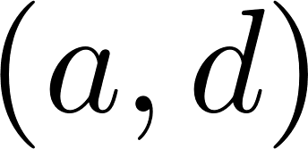
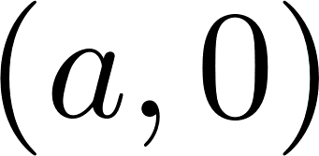
Геометрический смысл

Slide 15



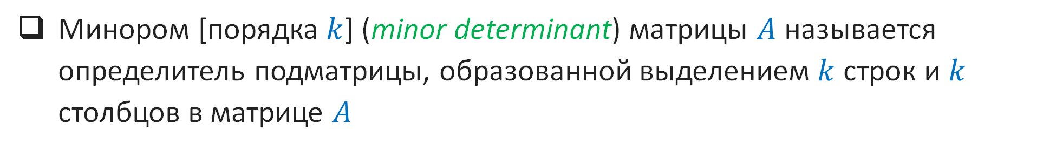
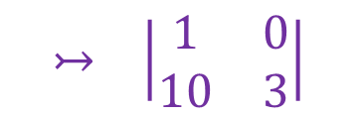


Минор
необязательно квадратной
Минором [порядка $k$] (minor determinant) матрицы $A$ называется определитель подматрицы, образованной выделением $k$ строк и $k$ столбцов в матрице $A$
$$\left(\begin{matrix}1 & 0 & 3 & 1 \\ 3 & 6 & −1 & 0 \\ 1 & 2 & 12 & 4 \\ 0 & 0 & 1 & 0\end{matrix}\right)$$
$$\left(\begin{matrix}1 & −1 & 0 \\ 2 & 6 & 4 \\ 10 & 1 & 3\end{matrix}\right)$$
$$↣ \left|\begin{matrix}6 & −1 \\ 0 & 1\end{matrix}\right|$$
$$↣ \left|\begin{matrix}1 & 0 \\ 10 & 3\end{matrix}\right|$$
$$\left(\begin{matrix}2 & 6 & 4 \\ 10 & 1 & 3\end{matrix}\right)$$
$$↣ \det{[2]}=2$$

Slide 16
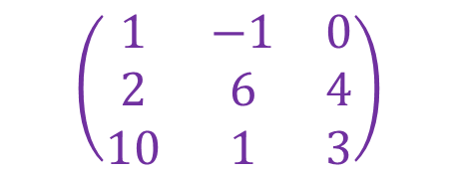





Минор, дополнительный к элементу матрицы
Дополнительный минор (compliment minor) $M_{ij}$ к элементу $a_{ij}$ квадратной матрицы $A$ – это определитель подматрицы, образованной всеми строками кроме $i$-ой и всеми столбцами кроме $j$-ого
$$\left(\begin{matrix}1 & −1 & 0 \\ 2 & 6 & 4 \\ 10 & 1 & 3\end{matrix}\right)$$
$$M_{11}=\left|\begin{matrix}6 & 4 \\ 1 & 3\end{matrix}\right|$$
$$M_{13}=\left|\begin{matrix}2 & 6 \\ 10 & 1\end{matrix}\right|$$
?
$$M_{22}=\left|\begin{matrix}1 & 0 \\ 10 & 3\end{matrix}\right|$$
$$M_{23}=\left|\begin{matrix}1 & −1 \\ 10 & 1\end{matrix}\right|$$
?

Slide 17






Алгебраическое дополнение к элементу матрицы
Алгебраическое дополнение $A_{ij}$ (cofactor, $C_{ij}$) к элементу $a_{ij}$ квадратной матрицы $A$ равно соответствующему дополнительному минору умноженному на ${(−1)}^{i+j}$
$A_{ij}={{(−1)}^{i+j}M}_{ij}$
$$A_{11}={(−1)}^{1+1}\left|\begin{matrix}6 & 4 \\ 1 & 3\end{matrix}\right|=\left|\begin{matrix}6 & 4 \\ 1 & 3\end{matrix}\right|=14$$
$$\left(\begin{matrix}1 & −1 & 0 \\ 2 & 6 & 4 \\ 10 & 1 & 3\end{matrix}\right)$$
$$A_{13}={(−1)}^{1+3}\left|\begin{matrix}2 & 6 \\ 10 & 1\end{matrix}\right|=\left|\begin{matrix}2 & 6 \\ 10 & 1\end{matrix}\right|=−58$$
?
$$A_{22}={(−1)}^{2+2}\left|\begin{matrix}1 & 0 \\ 10 & 3\end{matrix}\right|=\left|\begin{matrix}1 & 0 \\ 10 & 3\end{matrix}\right|=3$$
$$A_{23}={(−1)}^{2+3}\left|\begin{matrix}1 & −1 \\ 10 & 1\end{matrix}\right|=−\left|\begin{matrix}1 & −1 \\ 10 & 1\end{matrix}\right|=−11$$
?

Slide 18




Вычислим определитель
$$\left|\begin{matrix}1 & −1 & 0 \\ 2 & 6 & 4 \\ 10 & 1 & 3\end{matrix}\right|=$$
$$a_{11}A_{11}+a_{12}A_{12}+a_{13}A_{13}=$$
$$1∙{(−1)}^{1+1}\left|\begin{matrix}6 & 4 \\ 1 & 3\end{matrix}\right|+(−1)∙{(−1)}^{1+2}\left|\begin{matrix}2 & 4 \\ 10 & 3\end{matrix}\right|+0∙{(−1)}^{1+3}\left|\begin{matrix}2 & 6 \\ 10 & 1\end{matrix}\right|=$$
$$\left|\begin{matrix}6 & 4 \\ 1 & 3\end{matrix}\right|+\left|\begin{matrix}2 & 4 \\ 10 & 3\end{matrix}\right|+0=$$
$$14+\left(−34\right)+0=−20$$

Slide 19


Определитель матрицы размера $3×3$
Правило Саррюса
Правило треугольников
Оба эти правила не очень хороши! Запоминать их не стоит
$$\left|\begin{matrix}a_{11} & a_{12} & a_{13} \\ a_{21} & a_{22} & a_{23} \\ a_{31} & a_{32} & a_{33}\end{matrix}\right|=a_{11}a_{22}a_{33}−a_{11}a_{23}a_{32}+a_{13}a_{21}a_{32}−a_{13}a_{22}a_{31}+a_{12}a_{23}a_{31}−a_{12}a_{21}a_{33}$$

Slide 20









Еще одно определение для определителя
Здесь
– это перестановка чисел $1, 2,…,n$
– это число инверсий в этой перестановке (число замен)
$$\left|\begin{matrix}a_{11} & a_{12} & a_{13} \\ a_{21} & a_{22} & a_{23} \\ a_{31} & a_{32} & a_{33}\end{matrix}\right|=a_{11}a_{22}a_{33}−a_{11}a_{23}a_{32}+a_{13}a_{21}a_{32}−a_{13}a_{22}a_{31}+a_{12}a_{23}a_{31}−a_{12}a_{21}a_{33}$$
$$123$$
$$\begin{matrix}123 \\ 132\end{matrix}$$
$$\begin{matrix}\begin{aligned}123 \\ 132\end{aligned} \\ 312\end{matrix}$$
$$\begin{matrix}123 \\ 321\end{matrix}$$
$$\begin{matrix}123 \\ \begin{aligned}321 \\ 231\end{aligned}\end{matrix}$$
$$\begin{matrix}123 \\ 213\end{matrix}$$
число перестановок
0 | 1 | 2 | 1 | 2 | 1

Slide 21

Еще одно определение для определителя
В каждой строчке и каждом столбце выбираем по одному элементу и создаем из них произведение
Смотрим на последовательность индексов столбцов элементов
Считаем число перестановок в последовательности, которые превратят ее в $1,2,…,n$:
  если оно четное, то произведение идет в общую сумму со знаком плюс
  если оно нечетное, то произведение идет в общую сумму со знаком минус
$$\left|\begin{matrix}a_{11} & a_{12} & a_{13} \\ a_{21} & a_{22} & a_{23} \\ a_{31} & a_{32} & a_{33}\end{matrix}\right|=a_{11}a_{22}a_{33}−a_{11}a_{23}a_{32}+a_{13}a_{21}a_{32}−a_{13}a_{22}a_{31}+a_{12}a_{23}a_{31}−a_{12}a_{21}a_{33}$$

